Slide 1


الاتصالات التنظيمية
إعداد: د. هالة الألفي فوزي
PRL 615
Public Relations
Lecture 07

Slide 2


المحاضرة السابعة
Chapter
07
www.midocean.ae

Slide 3

Chapter
محتويات المحاضرة
07
نتناول خلال المحاضرة:
مقدمة
أنواع الاتصال والفرق بينها :
أولًا: الاتصال وفقًا للغة المستخدمة.
ثانيًا: الاتصال وفقًا للاتجاه.
ثالثًا: الاتصال وفقًا لدرجة التأثير.
رابعًا: الاتصال وفقًا لمصدر الاتصال.
خامسًا: الاتصال وفقًا لنطاق الاتصال.
سادسًا: الاتصال وفقًا لمدى السيطرة على عملية سريان المعلومات.
www.midocean.ae

Slide 4
مقدمة
Chapter
07
لتحقيق أهداف العلاقات العامة في المؤسسات، يجب أولاً على الإدارة أن تدرك طبيعة شبكات الاتصال الموجودة لديها، حتى تتمكن من تحديد فاعلية الاتصال والوسائل المناسبة لتحقيق ذلك. علاوة على ذلك، يسهل فهم طبيعة الشبكات على الإدارة تجهيز رسالة فعالة لتحقيق أقصى قدر من التأثير. يمكن للاتصال الجيد أن يساعد في اتخاذ قرارات أفضل عن طريق إتاحة فرصة للتعرف على الاختيارات والبدائل من خلال دمج المعلومات المختلفة في صنع القرارات. بالإضافة إلى ذلك، الرسائل والمعلومات المتداولة داخل المؤسسة تعكس خطوط الاتصال التنظيمية وتؤثر على فعالية الرسالة بشكل كبير.
www.midocean.ae

Slide 5
أنواع الاتصال التنظيمي
Chapter
07
يتم تقديم أنواع مختلفة للأقسام الاتصال التنظيمي، غير أن دكتور محمد منير حجاب قام بتقسيمها إلى أصناف محددة وفقا لعدة معايير كما يلي:
اللغة المستخدمة.
الاتجاه.
درجة التأثير.
مصدر الاتصال.
نطاق الاتصال.
مدى السيطرة على عملية سريان المعلومات.
وفيما يلي استعراض أنواع الاتصال التنظيمي بشكل من التفصيل.
www.midocean.ae

Slide 6
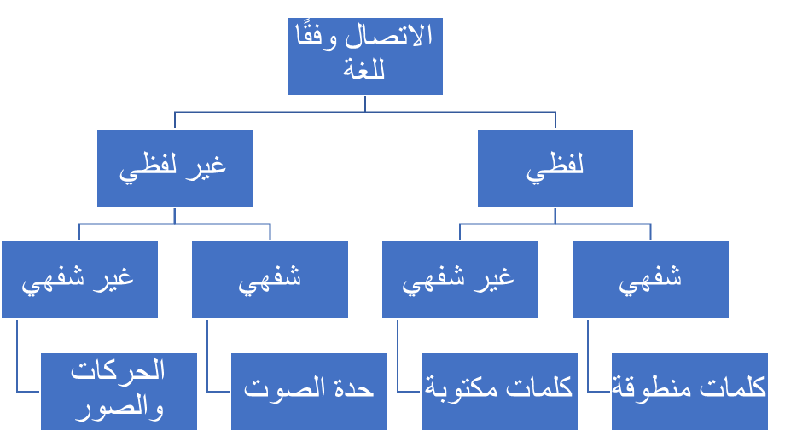
أولًا: الاتصال وفقًا للغة المستخدمة
Chapter
07
وهو هنا ينقسم إلى شقين، أحدهما لفظي، والآخر غير لفظي:
www.midocean.ae

Slide 7
أولًا: الاتصال وفقًا للغة المستخدمة
Chapter
07
أ‌-الاتصال اللفظي:
الاتصال اللفظي يشمل تبادل المعلومات والأفكار والمشاعر من خلال الكلمات المنطوقة أو المكتوبة. هذا النوع من الاتصال هو الأكثر استخدامًا بين البشر، ويعتبر جزءًا لا يتجزأ من التفاعلات اليومية والتبادلات الاجتماعية والمهنية. الاتصال اللفظي له العديد من الخصائص الفريدة، مثل الحاجة إلى استخدام رمز مشترك، مثل اللغة، والقدرة على التعبير عن المفاهيم والأفكار بطريقة تجريدية ومعقدة. كما يتطلب فهمًا عميقًا للمفاهيم اللغوية والقدرة على التعاطف، ما يعزز العلاقات ويسهل التفاهم المتبادل.
أهمية الاتصال اللفظي تكمن في قدرته على نقل المعلومات بشكل واضح وفعال، وبناء العلاقات الاجتماعية القوية، وتحسين التفاهم المتبادل، وتطوير مهارات الاتصال الشخصية، والتأثير في القرارات والمجتمع بشكل عام. وبالتالي، يعتبر الاتصال اللفظي أساسًا لتحقيق التفاهم والتعاون بين الأفراد.
www.midocean.ae

Slide 8
أولًا: الاتصال وفقًا للغة المستخدمة
Chapter
07
يتم الاعتماد على الكلام أو اللفظ كوسيلة للتواصل ونقل الرسالة من المصدر للمستقبل، وهو ينقسم إلى نوعين:
1-الاتصال الشفهي:
وهو عبارة عن التواصل بين الأفراد باستخدام اللغة الشفوية (الكلام)، ويشمل الحوارات والمحادثات والمشاركات في النقاشات والتجمعات الاجتماعية، ويعد من أهم وسائل التواصل البشري. ويتضمن الاتصال اللفظي العديد من المكونات، مثل اللغة المنطوقة، والنبر والتشديد، والاستخدامات الخاصة باللغة مثل الأمثال والمثل والمصطلحات الشائعة.
www.midocean.ae

Slide 9
أولًا: الاتصال وفقًا للغة المستخدمة
Chapter
07
ويتوقف نجاح الاتصال اللفظي على عدد من العناصر، من بينها:
• استخدام لغة واضحة ومفهومة.
• النطق بشكل صحيح وواضح واستخدام النبر والإيقاع المناسب.
• إظهار الاهتمام والتركيز على المتحدث.
• الابتسام والتعبير عن الانفعالات بشكل مناسب.
• الاستماع الفعال والتأكد من فهم المتحدث جيدًا.
• تجنب التعرض لمواقف محرجة أو النقاش في مواضيع حساسة.
• العمل على تقليل الضوضاء والتشويش في محيط الحوار.
• الانتباه إلى الاتصال غير اللفظي مثل حركات الجسد وتعابير الوجه.
• القيام بالإجراءات اللازمة لتوثيق الاتفاقات بعد الاتصال الشفوي، مثل إرسال ملخص أفكار الحوار عبر البريد الإلكتروني.
www.midocean.ae

Slide 10
أولًا: الاتصال وفقًا للغة المستخدمة
Chapter
07
2-الاتصال الكتابي:
وهو التواصل بين الأفراد باستخدام الكتابة. ويشمل الاتصال الكتابي الرسائل الإلكترونية، والرسائل النصية، والرسائل الورقية، والإعلانات وأي وسائل تواصل أخرى تتم من خلال الكتابة. ومن خلال الاتصال الكتابي يتم تبادل المعلومات والأفكار بشكل مختلف تمامًا عن الاتصال الشفوي، وقد يحتاج الاتصال الكتابي إلى مزيد من الدقة والتركيز والتفاصيل في الكتابة حتى يتم فهم المعلومة بشكل صحيح، كما أنه يتطلب مهارات الكتابة والتعبير بطريقة صحيحة وواضحة لتوصيل المعلومة بشكل دقيق.
www.midocean.ae

Slide 11
أولًا: الاتصال وفقًا للغة المستخدمة
Chapter
07
ويتوقف نجاح الاتصال الكتابي على عدد من العناصر، من بينها:
• الدقة والوضوح: يجب عليك كمرسل أن تحرص على الكتابة بشكل دقيق وواضح، والتأكد من استخدام القواعد اللغوية الصحيحة وتجنب الأخطاء الإملائية.
• الموضوعية: يجب أن يكون كلامك موضوعيًّا، وتجنب التعابير العاطفية أو الكلمات المسيئة.
• الاختصار: يمكن استخدام الاختصارات في الرسائل النصية والمحادثات عبر الإنترنت، ولكن يجب التأكد من أن المستلم سوف يفهم هذه الاختصارات.
• التركيز على المحتوى: يجب عليك التركيز على المحتوى وجعله واضحًا ومفيدًا للمتلقي.
• الرد السريع: يجب أن يكون الرد سريعًا وفي وقت قصير، خاصةً إذا كان الرد يخص عملًا أو اجتماعًا أو موعدًا محددًا.
www.midocean.ae

Slide 12
أولًا: الاتصال وفقًا للغة المستخدمة
Chapter
07
ويتوقف نجاح الاتصال الكتابي على عدد من العناصر، من بينها:
• الوديّة: يحتاج الاتصال الكتابي الناجح إلى براعة في استخدام كلمات الوديَّة، مثل "من فضلك" و"شكرًا لك" و"أهلًا وسهلًا" وغيرها.
• التنظيم: يجب تنظيم الرسائل بطريقة منطقية مثل ترتيب الأفكار والتفاصيل في فقرات متسلسلة، وأيضًا تقديم المعلومات في شكل جذاب وسهل الفهم.
• التحكم في المزاج: يحتاج الاتصال الكتابي الناجح إلى أن يتم التحكم بشكل صحيح في المزاج الذي ينشئه نمط الكتابة، بحيث يكون المزاج مهذبًا ومحترمًا، ويناسب سياق الرسالة ومنطوقها.
• الاهتمام بتوقيت الإرسال: يجب تجنب إرسال الرسائل في أي وقت، خاصةً في فترات متأخرة من الليل أو في أوقات العمل، وأيضًا ضرورة الأخذ بعين الاعتبار الفروق الزمنية في حالات الاتصال الدولي.
• التأكد من صحة المعلومات: يجب التأكد من صحة المعلومات وقبول المسؤولية عما تتم كتابته وما سيأتي منه، ويجب الالتزام بالقوانين والأخلاق في كتابة الرسائل والمشاركات.
www.midocean.ae

Slide 13
أولًا: الاتصال وفقًا للغة المستخدمة
Chapter
07
ب‌-الاتصال غير اللفظي:
الاتصال غير اللفظي هو أحد أشكال التواصل الذي لا يعتمد على الكلمات المنطوقة أو المكتوبة، بل يستخدم وسائل أخرى مثل لغة الجسد والتعابير الوجهية والإيماءات والاتصال البصري واللمس والوقت والمسافة، وحتى الصمت والبيئة المادية لنقل المعلومات والمشاعر والنوايا. يمكن لهذه الأشكال من التواصل أن تكمل الاتصال اللفظي أو أن تقف وحدها كوسيلة تواصل فعَّالة.
الاتصال غير اللفظي مهم في السياقات الاجتماعية والمهنية، لأنه يساعد في تحديد السياق وتعزيز العلاقات بين الأشخاص، ويمكن أن يكون له تأثير كبير في كيفية تلقي وتفسير الرسائل. على سبيل المثال، يمكن لنبرة الصوت أن تغير معنى الكلمات المنطوقة بشكل جذري، ويمكن للإيماءات أن تعزز أو تناقض ما يُقال. كما يُعتبر الاتصال غير اللفظي أساسيًّا في السياقات حيث الاتصال اللفظي محدود أو غير ممكن، مثل في الثقافات التي تعتمد بشكل كبير على التعابير غير اللفظية لنقل المعاني والعواطف.
www.midocean.ae

Slide 14
أولًا: الاتصال وفقًا للغة المستخدمة
Chapter
07
من أنواع الاتصال غير اللفظي ما يلي:
1-الملابس:
الملابس تعتبر جزءًا هامًّا من الاتصال غير اللفظي، ولها دور كبير في كيفية إدراك الآخرين لنا وفي تحديد التفاعلات الاجتماعية والمهنية. وهناك بعض الجوانب التي تبرز أهمية الملابس في الاتصال غير اللفظي، والتي من بينها:
• تعبير عن الهوية: الملابس يمكن أن تعبر عن الهوية الشخصية والثقافية والاجتماعية والمهنية. على سبيل المثال، زي موحد يمكن أن يشير إلى انتماء شخص إلى مؤسسة أو مهنة معينة.
• إظهار الوضع الاجتماعي: الملابس يمكن أن تكون مؤشرًا على الوضع الاجتماعي أو الاقتصادي. فالملابس الفاخرة والماركات العالمية قد تُظهر الثراء أو مكانة اجتماعية عالية.
• التأثير في الانطباع الأول: الانطباع الأول يتأثر بشكل كبير بالملابس. فملابس العمل الرسمية يمكن أن توحي بالاحترافية والجدية، في حين أن الملابس غير الرسمية يمكن أن توحي ببيئة عمل أكثر استرخاءً.
• توصيل رسائل محددة: في بعض السياقات، يمكن للملابس أن توصل رسائل محددة، مثل الثقة بالنفس والانفتاح، أو حتى السلطة والتحكم.
www.midocean.ae

Slide 15
أولًا: الاتصال وفقًا للغة المستخدمة
Chapter
07
تابع الجوانب التي تبرز أهمية الملابس في الاتصال غير اللفظي:
• التأثير في السلوك: الملابس لا تؤثر فقط في كيفية رؤية الآخرين لنا، ولكن أيضًا في كيفية تصرفنا. يُشار إلى هذا أحيانًا بـ"تأثير الزي الموحد"، حيث يمكن أن تؤثر الملابس في السلوك والأداء.
• المناسبة: الملابس يمكن أن تشير إلى مدى مناسبتها لحدث معين، مثل حفلات الزفاف والمقابلات الوظيفية، أو الفعاليات الرياضية، وهذا يمكن أن يعكس مدى احترام الشخص للمناسبة وتقديره لأهميتها.
• التأثير في التواصل والعلاقات: الملابس يمكن أن تؤثر في الديناميكية بين الأشخاص وتؤثر في مستوى الراحة في التواصل.
باختصار، الملابس جزء لا يتجزأ من الرسائل التي نبعثها في التفاعلات اليومية، ويمكن أن تعزز أو تعوق الاتصال بين الأفراد.
www.midocean.ae

Slide 16
أولًا: الاتصال وفقًا للغة المستخدمة
Chapter
07
2-المظهر الخارجي:
المظهر الخارجي له تأثير كبير في الاتصال غير اللفظي ويمكن أن يؤثر بشكل مباشر في كيفية إدراك الأشخاص بعضهم لبعض وفي جودة التفاعل والتواصل، ويشمل المظهر الشخصي والحرفية ونظافة وضرورة العناية بالعناصر الصغيرة مثل الشعر وأظافر اليدين والقدمين للحفاظ على مظهر لائق. وتتمثل أهمية الاهتمام بالمظهر الخارجي في العناصر التالية:
• الانطباعات الأولية: المظهر الخارجي يؤثر بقوة في الانطباعات الأولية. الأشخاص غالبًا ما يحكمون على الآخرين استنادًا إلى مظهرهم في اللقاءات الأولى، ما يمكن أن يؤثر في التفاعلات المستقبلية.
• الثقة والمصداقية: المظهر الاحترافي والمهندم يمكن أن يزيد من الثقة بالنفس ويجعل الشخص يُنظر إليه على أنه أكثر مصداقية وجدية في عمله.
www.midocean.ae

Slide 17
أولًا: الاتصال وفقًا للغة المستخدمة
Chapter
07
تابع أهمية الاهتمام بالمظهر الخارجي:
• السلطة والهيبة: المظهر يمكن أن يُستخدم للتعبير عن السلطة والهيبة. الأشخاص الذين يرتدون ملابس باهظة الثمن أو ملابس تعكس مكانة اجتماعية معينة غالبًا ما يُنظر إليهم على أنهم يحتلون مكانة أعلى.
• الانتماء: المظهر يمكن أن يُظهر الانتماء إلى مجموعة معينة، سواء كانت مهنية أو ثقافية أو اجتماعية. الأزياء والإكسسوارات قد تكون رموزًا لانتماءات معينة.
• الحالة النفسية: أحيانًا يمكن أن يعكس المظهر الخارجي الحالة النفسية للشخص، مثل النظافة والتنظيم الشخصي اللذين قد يُظهران شعور الشخص بالثقة والتحكم في حياته.
• التأثير في السلوك: هناك ما يُعرف بـ"تأثير الملابس"، فما يرتديه الشخص يمكن أن يؤثر في سلوكه وتصرفاته، بالإضافة إلى كيفية تفاعل الآخرين معه.
• التعبير عن الشخصية: المظهر الخارجي يمكن أن يكون وسيلة يعبر بها الأشخاص عن شخصيتهم وأذواقهم الشخصية، وهذا يمكن أن يقول الكثير عن الشخص دون الحاجة إلى الكلمات.
www.midocean.ae

Slide 18
أولًا: الاتصال وفقًا للغة المستخدمة
Chapter
07
تابع أهمية الاهتمام بالمظهر الخارجي:
• التأقلم مع المواقف: القدرة على اختيار الملابس المناسبة للمواقف المختلفة تُظهر مرونة الشخص ووعيه بمعايير اللياقة الاجتماعية والمهنية.
• التأثيرات الثقافية: المظهر الخارجي يمكن أن يحمل دلالات ثقافية معينة، والتي قد تؤثر في التواصل، خاصةً في البيئات متعددة الثقافات حيث يتم تفسير الملابس بشكل مختلف.
• التحكم في التصورات: من خلال المظهر الخارجي، يمكن للأشخاص التحكم في كيفية تصور الآخرين لهم وتوجيه التفاعلات بطريقة تخدم أهدافهم.
المظهر الخارجي يعمل كنوع من "اللغة" غير اللفظية التي تُساعد في نقل المعلومات حول الأفراد بطريقة سريعة وفعَّالة، وهو ما يجعله عنصرًا حيويًّا في عملية الاتصال الشاملة.
www.midocean.ae

Slide 19
أولًا: الاتصال وفقًا للغة المستخدمة
Chapter
07
3- الألوان والرموز:
الألوان والرموز تلعب دورًا حيويًّا في الاتصال غير اللفظي، وذلك لأنها تحمل معاني ودلالات يمكن أن تؤثر في الانطباعات والمشاعر والسلوكيات. إليك بعض النقاط التي تبرز أهمية الألوان والرموز:
• الألوان والمشاعر: الألوان لها القدرة على إثارة مشاعر معينة. على سبيل المثال، يُعتقد أن اللون الأحمر يثير الشغف والطاقة، في حين يرتبط اللون الأزرق بالهدوء والاستقرار.
• الألوان والعلامات التجارية: الشركات تستخدم الألوان لبناء هوية العلامة التجارية وللتأثير في تصورات المستهلكين. الألوان المختارة يمكن أن تعزز التعرف على العلامة التجارية والوفاء لها.
• الرموز الثقافية: الألوان والرموز يمكن أن تحمل دلالات ثقافية مختلفة. على سبيل المثال، في بعض الثقافات، اللون الأبيض يرمز للنقاء والسلام، أما في ثقافات أخرى فقد يرتبط بالحداد.
• الرموز في الاتصالات: الرموز مثل الإشارات واللوجو والأيقونات يمكن أن تنقل معلومات معقدة بشكل سريع ومفهوم.
www.midocean.ae

Slide 20
أولًا: الاتصال وفقًا للغة المستخدمة
Chapter
07
تابع أهمية الاهتمام بالألوان والرموز:
• الألوان والقابلية للتصديق: بعض الألوان يمكن أن تجعل الناس يشعرون بالثقة والأمان، ما يجعل المعلومات المقدمة أكثر قابلية للتصديق.
• الألوان في البيئة: في التصميم الداخلي والبيئات العملية، الألوان تُستخدم لخلق جو معين أو لتوجيه سلوك الزائرين أو الموظفين.
• الألوان والإمكانية الوظيفية: في المؤشرات والتحذيرات، الألوان مثل الأحمر تُستخدم للدلالة على خطر وتحتاج إلى انتباه فوري.
• التنوع في استخدام الألوان: استخدام الألوان المختلفة يمكن أن يساعد في تصنيف المعلومات وتسهيل القراءة والفهم، كما هي الحال في الرسوم البيانية والخرائط.
• الرموز الاجتماعية: الرموز يمكن أن تعبر عن الانتماء الاجتماعي أو السياسي، مثل الأعلام، والشارات، أو الشعارات التي تحمل في طياتها معاني أعمق من المظهر البصري.
• الاتصال البصري في السياقات المختلفة: الألوان والرموز تُستخدم في السياقات التعليمية لتعزيز التعلم وفي السياقات الطبية لتقديم معلومات حيوية بسرعة.
www.midocean.ae

Slide 21
أولًا: الاتصال وفقًا للغة المستخدمة
Chapter
07
4- البيئة:
البيئة تلعب دورًا هامًّا في الاتصال غير اللفظي، فهي تشمل السياق الفيزيائي والثقافي الذي يحدث فيه الاتصال، ويمكن أن تؤثر بشكل كبير في ديناميكيات التفاعل وتفسير الرسائل. وفيما يلي استعراض لبعض العناصر التي توضح كيفية تأثير البيئة في الاتصال غير اللفظي:
• المساحة الشخصية: المسافة التي يحافظ عليها الأشخاص بعضهم بين بعض خلال التفاعل يمكن أن تعبر عن مستويات الألفة أو السلطة أو الراحة. المسافات القريبة قد تُشير إلى الألفة، في حين قد تعبِّر المسافات الأبعد عن الرسمية أو البعد.
• الترتيب الفيزيائي: ترتيب الغرف والمساحات وتوجيه الأثاث يمكن أن يؤثر في التفاعل والاتصال. على سبيل المثال، دائرة من الكراسي قد تشجع على الحوار الديمقراطي، في حين أن ترتيب المقاعد بشكل صفوف قد يُشير إلى وضع أكثر رسمية مثل الفصل الدراسي.
www.midocean.ae

Slide 22
أولًا: الاتصال وفقًا للغة المستخدمة
Chapter
07
تابع فهم كيفية تأثير البيئة في الاتصال غير اللفظي:
• السياق الثقافي: المعايير الثقافية تؤثر في كيفية تفاعل الأشخاص في بيئات معينة، مثل الكنائس، والمساجد والقاعات الكبرى أو الأسواق. كل بيئة لها قواعدها الخاصة للسلوك والاتصال.
• الظروف البيئية: العناصر مثل الإضاءة والضوضاء والمناخ يمكن أن تؤثر في الاتصال غير اللفظي. الإضاءة الخافتة قد تخلق جوًّا من الحميمية، في حين قد تولِّد الإضاءة القوية جوًّا من الوضوح والشفافية. الضوضاء يمكن أن تعوق الاتصال الفعال وتخلق سوء فهم.
• اللون والديكور: الألوان المستخدمة في البيئة والديكور يمكن أن تؤثر في الحالة المزاجية والانطباعات. الألوان الدافئة قد تشجع على التواصل، في حين قد تولِّد الألوان الباردة جوًّا من الهدوء والتركيز.
• العمارة والتصميم: تصميم المباني وتخطيط الفضاءات يمكن أن يدعم أو يعوق التفاعل الاجتماعي. الأماكن المفتوحة قد تشجع على التفاعل في حين قد تسهم الأماكن المغلقة في الخصوصية والتفكير العميق.
• الإشارات والرموز: في البيئة، الإشارات والرموز المرئية يمكن أن تنقل معلومات مهمة وتوجه السلوك دون الحاجة إلى كلمات.
www.midocean.ae

Slide 23
أولًا: الاتصال وفقًا للغة المستخدمة
Chapter
07
5- الرسوم والصور:
الرسوم والصور تلعب دورًا حاسمًا في الاتصال غير اللفظي، وتعتبر واحدة من أكثر الوسائل فاعلية لنقل المعلومات والأفكار. ومن الأمور التي تبرز أهمية الرسوم والصور في الاتصال:
• تجاوز حواجز اللغة: الرسوم والصور يمكنها تجاوز حواجز اللغة والثقافة، ما يسمح بتوصيل الرسائل بشكل فعَّال إلى جمهور واسع ومتنوع.
• تسهيل الفهم: الصور والرسومات تجعل المعلومات المعقدة أو المجردة أسهل في الفهم. فهي تساعد على توضيح الأفكار وتقديمها بطريقة يمكن استيعابها بسرعة.
• تعزيز الذاكرة: الرسوم والصور تميل إلى أن تكون أكثر جذبًا للانتباه وسهولة في البقاء بالذاكرة مقارنة بالنصوص المكتوبة.
www.midocean.ae

Slide 24
أولًا: الاتصال وفقًا للغة المستخدمة
Chapter
07
تابع الأمور التي تبرز أهمية الرسوم والصور في الاتصال:
• التأثير العاطفي: الصور لها القدرة على إثارة العواطف بطريقة قوية، ما يمكن أن يزيد من تأثير الرسالة والتفاعل معها.
• توصيل الرسائل المعقدة: الرسوم والصور يمكنها تبسيط ونقل الأفكار المعقدة أو البيانات الإحصائية بطريقة موجزة وسهلة الفهم.
• إبراز النقاط الرئيسية: في العروض التقديمية والمواد التعليمية، يمكن للصور تسليط الضوء على النقاط الرئيسية وجعلها أكثر وضوحًا.
• التعبير الثقافي والفني: الصور والرسوم يمكن أن تكون وسيلة للتعبير الثقافي والفني، ما يعكس قيمًا ومعتقدات وتجارب معينة.
www.midocean.ae

Slide 25
أولًا: الاتصال وفقًا للغة المستخدمة
Chapter
07
تابع الأمور التي تبرز أهمية الرسوم والصور في الاتصال:
• الترويج والإعلان: في مجال التسويق والإعلان، تستخدم الرسوم والصور لجذب الانتباه ونقل رسائل ترويجية بطريقة مؤثرة وملفتة.
• التعليم والتوجيه: في البيئات التعليمية والإرشادية، يمكن للرسوم والصور أن تقدم إرشادات وتعليمات بطريقة سهلة الفهم والتذكر.
• التفاعل البصري: الصور توفر تجربة تفاعلية تجذب الناظر وتشجع على المشاركة النشطة، خاصة في المحتوى الرقمي والتكنولوجي.
باختصار، الرسوم والصور هي أدوات قوية للتواصل غير اللفظي، إذ تقدم طريقة مباشرة ومؤثرة لتوصيل الأفكار والمعلومات، ولها تأثير كبير في كيفية تفسير الرسائل والتفاعل معها.
www.midocean.ae

Slide 26
أولًا: الاتصال وفقًا للغة المستخدمة
Chapter
07
6- لغة الجسد:
تعدّ لغة الجسد من أكثر أنماط الاتصال غير اللفظي أهمية: وتشمل تعابير الوجه، والحركات، وموقف الجسم والإيماءات التي تعبر عن الشعور والمشاعر والمواقف الإيجابية أو السلبية. ولغة الجسد تلعب دورًا محوريًّا في الاتصال غير اللفظي، وهي أساسية في فهم وتفسير الرسائل والعواطف في التواصل بين الأشخاص. ومن بين الجوانب التي تبرز دور لغة الجسد:
www.midocean.ae

Slide 27
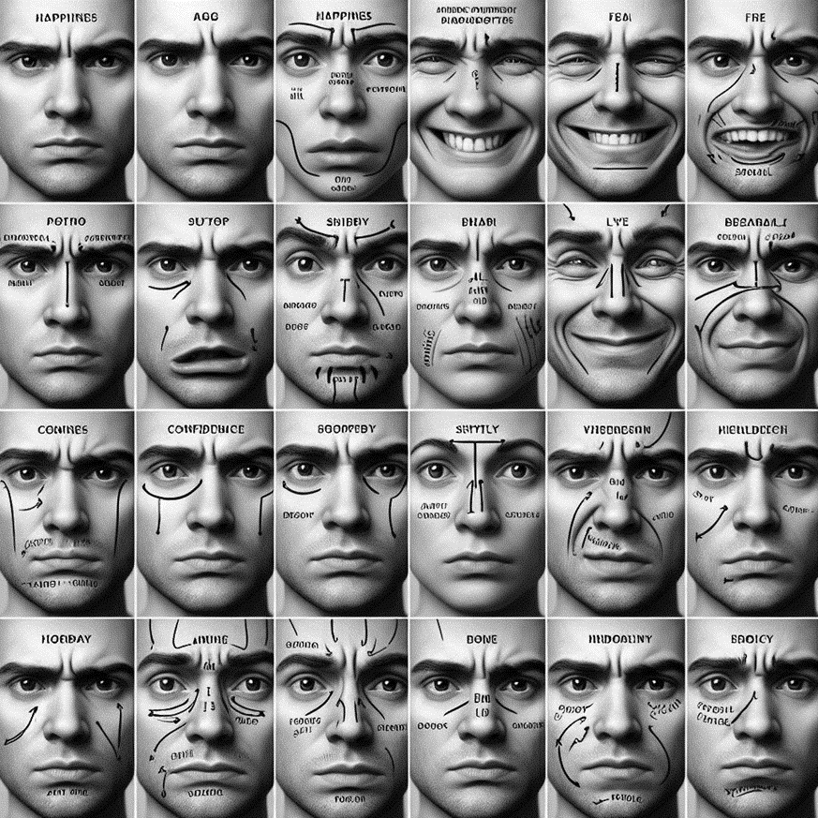
أولًا: الاتصال وفقًا للغة المستخدمة
Chapter
07
تعبير الوجه: تعابير الوجه مثل الابتسامة، العبوس، التجهم، أو رفع الحاجب تنقل مجموعة واسعة من المشاعر والاستجابات. هذه التعابير يمكن أن تكشف عن السعادة، الحزن، الغضب، الدهشة، أو الاشمئزاز.
•تعبيرات الوجه:
تعابير الوجه مثل الابتسامة، العبوس، التجهم، أو رفع الحاجب تنقل مجموعة واسعة من المشاعر والاستجابات. هذه التعابير يمكن أن تكشف عن السعادة، الحزن، الغضب، الدهشة، أو الاشمئزاز.
www.midocean.ae

Slide 28
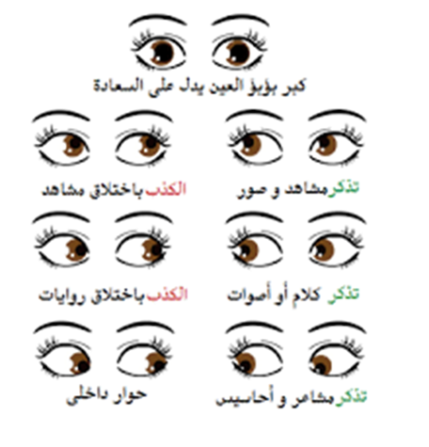
أولًا: الاتصال وفقًا للغة المستخدمة
Chapter
07
تعبير الوجه: تعابير الوجه مثل الابتسامة، العبوس، التجهم، أو رفع الحاجب تنقل مجموعة واسعة من المشاعر والاستجابات. هذه التعابير يمكن أن تكشف عن السعادة، الحزن، الغضب، الدهشة، أو الاشمئزاز.
حركة العين:
الاتصال البصري يمكن أن يظهر الاهتمام والثقة والصدق، في حين أن تجنب النظر يمكن أن يشير إلى العصبية وعدم الراحة، أو حتى الخداع.
www.midocean.ae

Slide 29
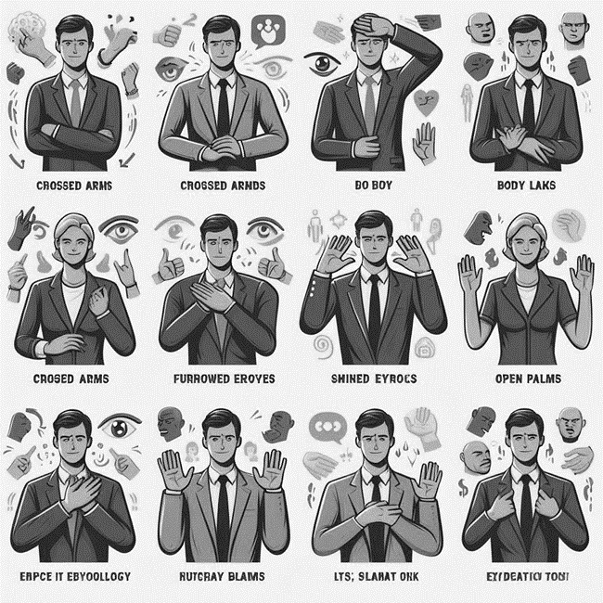
أولًا: الاتصال وفقًا للغة المستخدمة
Chapter
07
تعبير الوجه: تعابير الوجه مثل الابتسامة، العبوس، التجهم، أو رفع الحاجب تنقل مجموعة واسعة من المشاعر والاستجابات. هذه التعابير يمكن أن تكشف عن السعادة، الحزن، الغضب، الدهشة، أو الاشمئزاز.
•الإيماءات:
حركات اليدين والأذرع يمكن أن تساعد في توضيح الكلام أو تعزيز الرسالة. الإيماءات يمكن أن تشمل التأكيد بالإشارة، أو التلويح، أو استخدام الأيدي للتعبير عن الأفكار.
www.midocean.ae

Slide 30
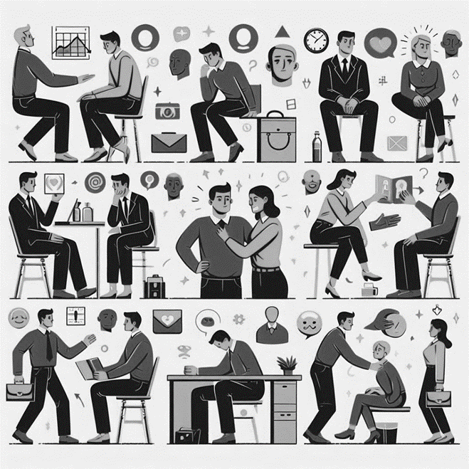
أولًا: الاتصال وفقًا للغة المستخدمة
Chapter
07
تعبير الوجه: تعابير الوجه مثل الابتسامة، العبوس، التجهم، أو رفع الحاجب تنقل مجموعة واسعة من المشاعر والاستجابات. هذه التعابير يمكن أن تكشف عن السعادة، الحزن، الغضب، الدهشة، أو الاشمئزاز.
•الوضعية:
الوضعية يمكن أن تعكس الثقة بالنفس أو الاستعداد للتفاعل، أو الدفاعية. وضعية الجسم المستقيمة تشير إلى الثقة والفتح، في حين يمكن أن يعبِّر الانغلاق أو الانحناء عن الانسحاب أو الخجل.
المسافة الشخصية:
كما ذكرنا من قبل، هي المسافة التي يحافظ عليها الشخص من الآخرين تنقل مستويات الألفة أو الراحة.
•اللمس:
اللمس يمكن أن يكون وسيلة قوية للتواصل غير اللفظي، ينقل الدعم والحب، أو الألفة. ومع ذلك، يجب أن يكون ملائمًا للسياق الثقافي والاجتماعي.
www.midocean.ae

Slide 31
أولًا: الاتصال وفقًا للغة المستخدمة
Chapter
07
تعبير الوجه: تعابير الوجه مثل الابتسامة، العبوس، التجهم، أو رفع الحاجب تنقل مجموعة واسعة من المشاعر والاستجابات. هذه التعابير يمكن أن تكشف عن السعادة، الحزن، الغضب، الدهشة، أو الاشمئزاز.
•لغة الجسد التكيفية:
بعض الحركات مثل تجنب العين، العبث بالشعر، أو لمس الوجه يمكن أن تكون مؤشرات على العصبية أو عدم الراحة.
•السرعة وديناميكية الحركة:
السرعة التي يتحرك بها الشخص يمكن أن تشير إلى الإلحاح، الحماس، أو القلق. الحركات البطيئة والمحسوبة قد تشير إلى الثقة والتحكم.
•توافق لغة الجسد والكلام:
التوافق بين لغة الجسد والكلام يعزز من صدقية الرسالة. عدم التطابق يمكن أن يثير الشك ويقلل من فاعلية الاتصال.
•التأثير في الآخرين:
لغة الجسد ليست فقط وسيلة للتعبير عن المشاعر الشخصية، بل يمكن أن تؤثر في تصورات وردود فعل الآخرين.
.
www.midocean.ae

Slide 32
ثانيًا: أنواع الاتصال وفقًا للاتجاه
Chapter
07
‌أ-الاتصال في اتجاه واحد:
الاتصال في اتجاه واحد (One-way Communication) هو نوع من أنواع الاتصال، إذ يتم نقل الرسالة أو المعلومات من شخص واحد إلى الآخر دون أن يكون هناك تفاعل أو مشاركة فعالة من الشخص الثاني. حيث يكون المرسل هو الشخص الذي يحدد الرسالة ويقوم بإيصالها إلى المتلقي، ولا يوجد تفاعل حقيقي من المتلقي. ويتم الاعتماد على هذا النمط من أنماط الاتصال عندما تكون السرعة أو النظام مطلوبين أو خوف المرسل ألا تكتشف أخطاؤه أو لا يستمع لنقد الآخرين أو يرغب في حماية قوته وهيبته. مثال: عندما يلقي محاضر تقديمًا أو يقدم معلومات دون تفاعل مباشر مع الجمهور. في هذه الحالة، يقوم المحاضر بنقل المعلومات دون السماح للجمهور بطرح أسئلة أو التعبير عن آرائهم بشكل فوري.
www.midocean.ae

Slide 33
ثانيًا: أنواع الاتصال وفقًا للاتجاه
Chapter
07
مميزات الاتصال في اتجاه واحد:
✓إذا كانت الرسالة بسيطة ولا تتطلب تفاعلًا مع الجمهور، فإن الاتصال في اتجاه واحد يمكن أن يكون أكثر بساطة وفاعلية.
✓ الشخص الذي يبث الرسالة يتحكم في محتوى وجودة الرسالة بشكل كامل دون تدخل آخرين.
✓ في حملات الإعلان التليفزيونية والإعلانات العامة، يمكن أن يكون الاتصال في اتجاه واحد فعالًا في نقل المعلومات إلى الجمهور بسرعة.
عيوب الاتصال في اتجاه واحد:
✓ أحد أكبر عيوب الاتصال في اتجاه واحد هو عدم وجود تفاعل فعَّال من الجمهور. يمكن أن يؤدي هذا إلى فقدان الاهتمام وقلة الفهم.
✓ لا يمكن للشخص الذي يبث الرسالة أن يتلقى تعليقات مباشرة أو يستجيب لاستفسارات الجمهور، ما يقلل من قدرته على تكييف الرسالة بناءً على احتياجات المستمعين.
✓ في حالة عدم وجود تواصل فعَّال، يمكن للرسالة أن تُفهم بشكل خاطئ أو تفسَّر بشكل مختلف من قبل الجمهور.
✓ قد يكون الاتصال في اتجاه واحد غير فعَّال في تحقيق أهداف التفاعل والمشاركة الاجتماعية التي يمكن أن تكون مهمة في بعض السياقات.
✓ بسبب عدم وجود تعليقات فورية من الجمهور، يمكن أن يتجاوز المرسل الفرصة لتحسين الرسالة أو تصحيح أي سوء تفاهم.
www.midocean.ae

Slide 34
ثانيًا: أنواع الاتصال وفقًا للاتجاه
Chapter
07
‌ب- الاتصال في اتجاهين أو ثنائي الاتجاه:
الاتصال ثنائي الاتجاه (Two-way Communication) هو نوع من الاتصال يشمل التفاعل وتبادل المعلومات بين شخصين أو أكثر، إذ يتمكن كل فرد من إرسال واستقبال الرسائل. هذا النوع من الاتصال يعتبر أكثر تفاعلًا وشمولًا مقارنة بالاتصال في اتجاه واحد.
إن الاتصال في اتجاهين من الأمور التي تسهم في زيادة ثقة الأفراد وقدراتهم على فهم الرسالة وأثرها فيهم، وتمكين الجانبين من تعديل الرسالة بطريقة تحقق الأهداف. إذ يتم تبادل الرسائل بين الجانبين. يتعاون كل من المرسل والمتلقي في تحديد الرسالة وفهمها والرد عليها. ويمكن استخدام تقنيات مختلفة مثل المقابلات والندوات والاجتماعات، على سبيل المثال، اجتماعات المجالس التأديبية لاتخاذ قرارات بشأن الغش في الامتحانات وتحديد العقوبات المناسبة للمتهمين.
www.midocean.ae

Slide 35
ثانيًا: أنواع الاتصال وفقًا للاتجاه
Chapter
07
مميزات الاتصال ثنائي الاتجاه:
✓ الأطراف المشاركة في الاتصال ثنائي الاتجاه يمكنها التفاعل والاستجابة بعضها مع بعض، ما يسهم في تبادل الأفكار والمعلومات بشكل أفضل.
✓ من خلال التفاعل وطرح الأسئلة والتوضيحات، يمكن للأفراد تحسين فهمهم المتبادل للموضوع المطروح.
✓ في حالة حدوث سوء تفاهم، يمكن للأفراد تصحيحه بشكل فوري وتوضيح النقاط غير المفهومة.
✓ الاتصال ثنائي الاتجاه يساهم في بناء علاقات قوية وفعَّالة بين الأفراد أو الأطراف المشاركة.
عيوب الاتصال ثنائي الاتجاه:
✓ الزمن والجهد: الاتصال ثنائي الاتجاه يتطلب وقتًا وجهدًا إضافيًّا مقارنة بالاتصال في اتجاه واحد، إذ يتعين على الأفراد القيام بالتفاعل والرد على الرسائل بشكل فعال.
✓ تعقيد الإدارة: في الحوارات الجماعية، يمكن أن يكون من الصعب إدارة الاتصال ثنائي الاتجاه بين عدة أشخاص، ما قد يؤدي إلى التشتت وفقدان التركيز.
✓ التوتر والصراع: في بعض الحالات، يمكن أن يؤدي الاتصال ثنائي الاتجاه إلى زيادة التوتر والصراع إذا لم يتم التفاهم بشكل جيد أو إذا كانت هناك اختلافات كبيرة في وجهات النظر.
✓ التواصل الفعال: يجب أن يكون الأفراد قادرين على التعبير عن أنفسهم بشكل فعال وفهم بعضهم بعضًا بشكل صحيح لضمان تحقيق أهداف الاتصال.
www.midocean.ae

Slide 36
ثالثًا: أنواع الاتصال من حيث درجة تأثيره
Chapter
07
أ- الاتصال الشخصي:
يشير هذا المصطلح إلى عملية تبادل المعلومات والأفكار والاتجاهات بين الأفراد في وجود عامل وجهًا لوجه وفي اتجاهين دون وسطاء. يتمثل الاتصال الشخصي في اللقاءات الشخصية والمحادثات الوجهية التي تحدث في أماكن مختلفة، مثل اللقاءات الاجتماعية، والاجتماعات العملية، والمناسبات الاجتماعية، وغيرها. ويتميز هذا النوع من الاتصال بأن المرسل والمتلقي يكونان على اتصال مباشر وفي مكان محدد، وبالتالي فإنه يساعد على بناء علاقات قوية وزيادة الثقة. وللأمثلة على هذا الاتصال، يمكن ذكر اتصال الطبيب بمرضاه أو العلاقة بين ضابط الشرطة والمواطنين الذين يعتمدون عليه. فهذه العلاقات البسيطة تمكن رؤيتها بشكل واضح من خلال مدى تقدير المرضى والمواطنين لتعامل الأشخاص المعنيين معهم، بالإضافة إلى تأثير ذلك في ثقتهم وإقبالهم عليهم أو الابتعاد عنهم.
www.midocean.ae

Slide 37
ثالثًا: أنواع الاتصال من حيث درجة تأثيره
Chapter
07
أهم مميزات الاتصال الشخصي
✓ يسمح الاتصال الشخصي بالتفاعل المباشر والفعال بين الأفراد، ما يتيح لهم فهم الرسائل بشكل أفضل وتبادل الأفكار والمعلومات بسرعة.
✓ يمكن للأفراد التعبير عن أنفسهم بشكل كامل واستخدام لغة الجسد والتعبيرات الوجهية لنقل المشاعر والعواطف بشكل أوسع من الكلمات.
✓ يساهم الاتصال الشخصي في بناء وتعزيز العلاقات الشخصية والاجتماعية، إذ يمكن للأفراد تطوير التواصل الشخصي وبناء الثقة بينهم.
✓ يتيح الاتصال الشخصي للأفراد التفاعل مع ثقافات مختلفة وفهم تقاليدها وقيمها بشكل أفضل.
✓ يمكن للاتصال الشخصي نقل الرسائل غير اللفظية مثل لغة الجسد ونبرة الصوت بشكل واضح، ما يزيد من تفاعلية الحوار.
✓ في الاجتماعات والعروض التقديمية، يمكن للاتصال الشخصي أن يكون أكثر فاعلية في نقل الأفكار والإقناع بالرؤى.
✓ يسمح الاتصال الشخصي بالتفاعل والاستجابة الفورية لاحتياجات الأفراد وتوضيح الأمور على الفور.
✓ خلال الاتصال الشخصي، يمكن للأفراد أن يكونوا أكثر انفتاحًا وتركيزًا على الحوار بدون الانشغال بالعوائق الإلكترونية أو الوسائط الأخرى.
www.midocean.ae

Slide 38
ثالثًا: أنواع الاتصال من حيث درجة تأثيره
Chapter
07
عيوب الاتصال الشخصي
✓ استهلاك الوقت: الاتصال الشخصي يتطلب وقتًا إضافيًّا مقارنة بوسائل الاتصال الأخرى مثل الهاتف أو البريد الإلكتروني. قد يكون من الصعب تنسيق اللقاءات الشخصية بين الأفراد بسبب جداولهم المزدحمة.
✓ تكلفة مادية: في بعض الحالات، الاتصال الشخصي يتطلب تكاليف مادية مثل تذاكر السفر أو تكاليف الإقامة في فنادق في حالة اللقاءات البعيدة.
✓ قيود المكان: الاتصال الشخصي يتوقف على وجود الأفراد في نفس المكان الجغرافي، ما يعني أنه قد لا يكون ممكنًا دائمًا في حالة الاتصال مع أشخاص في أماكن بعيدة.
✓ قلة الخصوصية: في بعض الحالات، قد يكون الاتصال الشخصي أقل خصوصية من وسائل الاتصال الأخرى، إذ يمكن أن يتعرض الأفراد للتنصت أو المراقبة في أثناء اللقاءات الشخصية.
✓ تأثير العوامل الخارجية: العوامل الجوية والظروف البيئية مثل الطقس السيئ يمكن أن تؤثر سلبًا في اللقاءات الشخصية وتجعلها صعبة.
✓ صعوبة التواصل مع الجماهير الكبيرة: في حالة التواصل مع جماهير كبيرة، مثل الاجتماعات العامة، يمكن أن يصعب التفاعل الشخصي مع الجميع بشكل فعَّال.
✓ القلق من التفاعل: بعض الأفراد قد يشعرون بالقلق أو الضغط في حالة الاتصال الشخصي وقد تكون لديهم صعوبة في التعبير عن أنفسهم بشكل صحيح.
✓ قيود اللغة: في حالة وجود لغة مشتركة محدودة بين الأفراد، يمكن أن تكون هناك صعوبة في التفاهم ونقل الرسائل بشكل فعَّال.
www.midocean.ae

Slide 39
ثالثًا: أنواع الاتصال من حيث درجة تأثيره
Chapter
07
ب- الاتصال الجمعي أو الجماعي:
الاتصال الجماعي (Group Communication) هو نوع من الاتصال يحدث بين مجموعة من الأفراد أو الأطراف المشاركة في نفس الحوار أو النقاش. يمكن أن يكون الاتصال الجماعي على شكل اجتماعات، ومناقشات جماعية، وورش عمل، ومحادثات جماعية عبر الهاتف أو وسائل الاتصال عن بعد. الهدف الرئيسي للاتصال الجماعي هو تبادل المعلومات والأفكار واتخاذ القرارات الجماعية.
أهم مميزات الاتصال الجمعي:
✓ يسمح بتبادل الأفكار والمعلومات بين مجموعة متنوعة من الأفراد، ما يمكن أن يساهم في إثراء النقاش وإضافة وجهات نظر متعددة.
✓ يمكن أن يساهم في اتخاذ القرارات بشكل جماعي، إذ تتم مناقشة الخيارات المتاحة واختيار الخيار الأفضل بناءً على مساهمة الجميع.
✓ يمكن أن يساهم في بناء فهم مشترك بين الأفراد حيال مواضيع معينة، ما يقلل من سوء التفاهم والتباس الأفكار.
✓ يتيح للأفراد فرصة التواصل الاجتماعي وبناء العلاقات مع أعضاء المجموعة.
✓ يمكن أن يشجع الاتصال الجماعي على طرح أفكار جديدة والتفكير الإبداعي في حل المشكلات.
www.midocean.ae

Slide 40
ثالثًا: أنواع الاتصال من حيث درجة تأثيره
Chapter
07
عيوب الاتصال الجمعي:
✓ يمكن أن يستهلك الاتصال الجمعي وقتًا كبيرًا، خاصة إذا كانت المجموعة كبيرة، ويتطلب التنظيم وجدولة الاجتماعات.
✓ قد يكون من الصعب إدارة التواصل بين أعضاء المجموعة، وقد يؤدي ذلك إلى التشتت وصعوبة فهم الرسائل.
✓ في بعض الأحيان، يمكن أن تكون عمليات اتخاذ القرارات الجماعية معقدة وتحتاج إلى وقت إضافي للتوافق بين الأفراد.
✓ يمكن أن تحدث صراعات داخل المجموعة وتصاعد التوترات في حالة اختلاف وجهات النظر.
✓ قد يكون من الصعب إدارة الاجتماعات الجماعية بشكل فعَّال وضمان توجيه الحوار بشكل منظم.
✓ يمكن أن تكون هناك صعوبة في إلهام وتحفيز أعضاء المجموعة للمشاركة بفاعلية في النقاش واتخاذ الإجراءات.
www.midocean.ae

Slide 41
ثالثًا: أنواع الاتصال من حيث درجة تأثيره
Chapter
07
جـ - الاتصال الجماهيري:
الاتصال الجماهيري (Mass Communication) هو نوع من الاتصال يتمثل في نقل الرسائل والمعلومات من قبل إعلام جماهيري (مثل: التليفزيون والإذاعة والصحف ووسائل الإعلام الاجتماعية) لنقل الرسائل والمعلومات إلى جمهور كبير ومتنوع من الأفراد. كما يشير هذا المصطلح إلى العملية التي يتم من خلالها نقل الأفكار والمعلومات والاتجاهات إلى جماهير كبيرة باستخدام وسيلة أو أكثر من وسائل الاتصال الجماهيري. ويتميز هذا النوع من الاتصال بغير المباشرة وابتعاده عن الاتصال الشخصي المباشر، ويتم الاتصال بعدد كبير من الأفراد الموجودين في مكان غير محدود. تستخدم المنشآت هذا النوع من الاتصالات لتوفير أكبر قدر ممكن من المعلومات والمعارف بتكلفة منخفضة.
مميزات الاتصال الجماهيري:
✓ يمكن للاتصال الجماهيري الوصول إلى جمهور كبير واسع، ما يجعله وسيلة فعالة لنشر المعلومات والرسائل.
✓ يمكن للاتصال الجماهيري نقل معلومات مهمة وأخبار حالية بشكل سريع وفعال.
✓ يمكن للاتصال الجماهيري أن يؤثر في وجهات نظر وآراء الأفراد في المجتمع ويشكل الرأي العام.
✓ يمكن استخدام الاتصال الجماهيري لتوعية الجماهير حول قضايا مهمة مثل الصحة والبيئة والتعليم.
✓ يمكن للاتصال الجماهيري تقديم محتوى ترفيهي مثل البرامج التليفزيونية والأفلام والمسلسلات.
www.midocean.ae

Slide 42
ثالثًا: أنواع الاتصال من حيث درجة تأثيره
Chapter
07
عيوب الاتصال الجماهيري:
✓ يتم توجيه الرسائل في الاتصال الجماهيري بشكل عام للجماهير، ولا يتم تخصيصها لاحتياجات فردية، ما قد يؤدي إلى عدم استجابة بعض الأفراد للرسائل.
✓ في الاتصال الجماهيري، يكون التفاعل من جانب واحد، إذ لا يمكن للجمهور التفاعل مباشرةً مع المحتوى أو المذيع.
✓ قد يكون الاتصال الجماهيري مصدرًا للإعلانات التجارية المزعجة التي تؤثر في تجربة المشاهدين.
✓ في بعض الأحيان، يمكن للاتصال الجماهيري تضمين أخبار غير دقيقة أو تشويه للحقائق.
✓ في بعض الحالات، يمكن أن يتحكم أصحاب وسائل الإعلام في المحتوى وتوجيهه وفقًا لأهدافهم الخاصة.
www.midocean.ae

Slide 43
ثالثًا: أنواع الاتصال من حيث درجة تأثيره
Chapter
07
د- الاتصال التفاعلي:
الاتصال التفاعلي (Interactive Communication) هو نوع من الاتصال الذي يتيح للأفراد التفاعل مباشرةً بعضهم مع بعض أو مع وسيلة الاتصال من أجل تبادل المعلومات والأفكار. يتضمن الاتصال التفاعلي التفاعل الثنائي أو الجماعي بين الأفراد، ويمكن أن يكون عبر وسائل مثل الهاتف، والدردشة عبر الإنترنت، والفيديو كونفرانس، ووسائل التواصل الاجتماعي.
وقد تأثرت وسائل الاتصال الحديثة بالتطور الهائل في تكنولوجيا الاتصال والمعلومات. ومن بين هذه الوسائل نجد البريد الإلكتروني والمواقع الإلكترونية وصفحات العرض الإلكترونية ومجموعات المناقشة والمجموعات الإخبارية وعقد المؤتمرات عن بعد.
تساعد هذه الوسائل على التفاعل الإداري وتعتمد على شبكة الإنترنت. وهذه الشبكة تمرر كمًّا هائلًا من المعلومات بسرعة عالية وبتكلفة منخفضة، وبصورة تسمح لنا بمخاطبة المهتمين فقط وتسمح لهم بالتواصل والتفاعل مع مصدر الرسالة وعرض أفكارهم وآرائهم. وبالإضافة إلى ذلك، فإنه لا توجد حدود قصوى للمساحات الإعلامية والإعلانية مقارنة بالوسائل الأخرى، كما أن الوصول إلى المعلومات والتعامل معها سريع جدًّا.
www.midocean.ae

Slide 44
ثالثًا: أنواع الاتصال من حيث درجة تأثيره
Chapter
07
مميزات الاتصال التفاعلي:
✓ يمكن للأفراد التواصل مباشرةً بعضهم مع بعض دون وسيط، ما يتيح التفاعل الفوري.
✓ يمكن للأفراد طرح أسئلة واستفسارات والحصول على إجابات فورية أو توضيحات.
✓ يمكن أن يشجع الاتصال التفاعلي على حدوث نقاشات حية وتبادل الأفكار والآراء.
✓ يمكن للأفراد بناء علاقات شخصية وتعزيز التواصل بينهم.
✓ يمكن تخصيص المحتوى والمعلومات وفقًا لاحتياجات الأفراد.
✓ يمكن للأفراد التفاعل مع المحتوى المقدم مثل النقر على روابط أو التصويت في استطلاعات الرأي.
عيوب الاتصال التفاعلي:
✓ قد يستهلك الاتصال التفاعلي وقتًا وجهدًا أكبر من وسائل الاتصال الأخرى، خاصةً في حالة النقاشات الطويلة.
✓ يمكن أن تكون مناقشات الجماعات الكبيرة صعبة في الإدارة وتنظيمها.
✓ يعتمد الاتصال التفاعلي على التكنولوجيا، وقد يواجه بعض الأفراد صعوبة في الوصول إلى وسائل الاتصال الحديثة.
✓ قد تحدث مشكلات في التواصل عبر الإنترنت مثل تأخير الردود أو فقدان الاتصال.
✓ قد تثير بعض وسائل الاتصال التفاعلي قضايا خصوصية فيما يتعلق بالمعلومات الشخصية.
✓ في حالة الدردشة النصية عبر الإنترنت، يعتمد الاتصال على الكتابة، ما قد يكون صعبًا لبعض الأفراد.
www.midocean.ae

Slide 45
Chapter
المرجع العربية
07
بشار حزي، الاتصال التنظيمي، (سوريا: منشورات الجامعة الافتراضية السورية، 2020).
بشير العلاق، الاتصال في المنظمات العامة بين النظرية والممارسة، (عمان: دار اليازوري، 2014).
حسن حسين زيتون وكمال عبد الحميد زيتون، البنائية من منظور ابستمولوجي وتربوي، ط1، (الإسكندرية، 1992).
حسن عماد مكاوي، تكنولوجيا الاتصال الحديثة في عصر المعلومات، (القاهرة: الدار المصرية اللبنانية، 1993).
غريب عبد السميع غريب، الاتصال والعلاقات العام في المجتمع المعاصر، (الإسكندرية: مؤسسة شباب الجامعة، 1996).
كاظم محمود خضير، الاتصال الفعال في إدارة الأعمال، ط 1، (القاهرة: دار صفا للنشر، 2010).
محمد منير حجاب، الاتصال الفعال للعلاقات العامة، ط1، (القاهرة: دار الفجر للنشر والتوزيع، 2007).
محمود عودة، أساليب الاتصال والتغيير الاجتماعي، (بيروت: دار النهضة العربية، 1988).
مصطفى حجازي، الاتصال الفعال في العالقات الإنسانية والإدارة، (بيروت: دار الطليعة، 1982).
www.midocean.ae

Slide 46
Chapter
المراجع الأجنبية
07
Coffelt, Tina A. And Frances L. M. Smith. “Exemplary and Unacceptable Workplace Communication Skills.” Business and Professional Communication Quarterly 83 (2020): 365 - 384.
Coffelt, Tina A., D. W. Grauman And Frances L. M. Smith. “Employers’ Perspectives on Workplace Communication Skills: The Meaning of Communication Skills.” Business and Professional Communication Quarterly 82 (2019): 418 - 439.
Coffelt, Tina A., Samantha Jo Cosgrove And Bremen Vance. “Measuring Business and Professional Communication Skills.” Business and Professional Communication Quarterly 85 (2022): 169 - 191.
Čuić Tanković, Ana, Jelena Kapeš And Valentina Kraljić. “IMPORTANCE OF SOFT SKILLS AND COMMUNICATION SKILLS IN TOURISM: VIEWPOINT FROM TOURISTS AND FUTURE TOURISM EMPLOYEES.” Tourism In Southern And Eastern Europe (2021).
Demirdağ, Seyithan. “Communication Skills and Time Management as The Predictors of Student Motivation.” (2021).
Fahmi, Idham And Hapzi Ali. “Determination of Career Planning And Decision Making: Analysis Of Communication Skills, Motivation And Experience (Literature Review Human Resource Management).” Dinasti International Journal of Management Science (2022).
Frederick P. Morgeson And David A. Hofmann, The Structure and Function of Collective Constructs: Implications for Multilevel Research and Theory Development, Academy of Management Review, (1999). Vol. 24, No. 2, P.249-256.
Harold D. Lasswell (2007) The Structure and Function of Communication in Society, İletişim Kuram Ve Araştırma Dergisi, P.215-228.
Ismat Abdal-Haqq, Constructivism in Teacher Education Considerations For Those Who Would Link Practice To Theory, (1998).
Kleckner, Mary Jae And Nikolaus T. Butz. “Developing Entry-Level Communication Skills: A Comparison Of Student And Employer Perceptions.” Business And Professional Communication Quarterly 85 (2022): 192 - 221.
www.midocean.ae

Slide 47




Thank You

